Slide 1


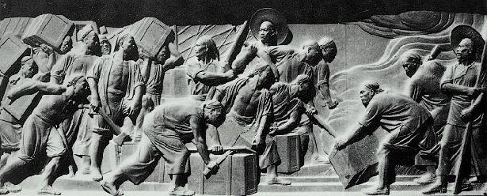
两次鸦 片 战 争
课标要求：
1、认识两次鸦片战争对中国社会的影响；
2、认识晚清地主阶级为挽救危局所做的努力。
深圳市红岭中学 吴磊

Slide 2


19世纪上半叶航海工具主要是帆船，从英国航行到中国必须绕过非洲好望角,至少要4个月, 相距如此遥远的两个国家为什么会爆发战争呢 ？
你想过吗?

Slide 3

第一章 云翻雾起
鸦片战争的背景

Slide 4
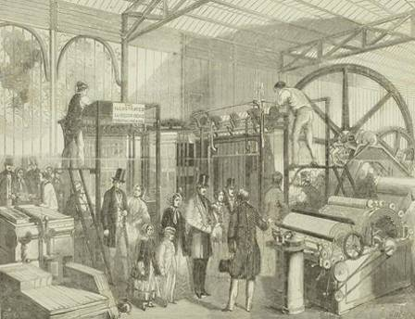
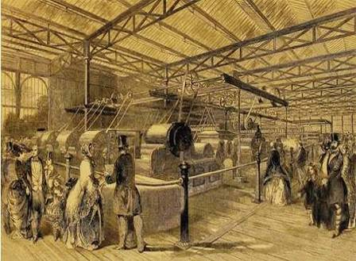
1851年伦敦世博会
上英国展示的蒸汽机

Slide 5
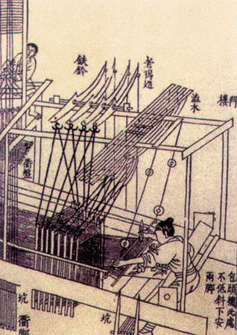
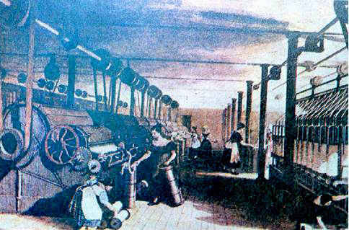
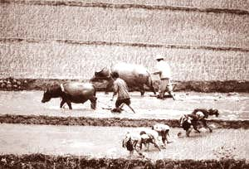
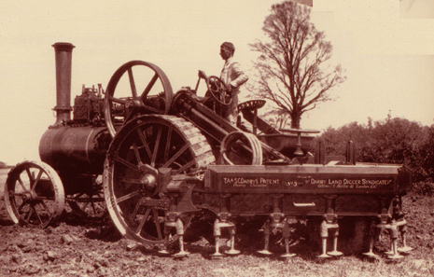
中 国
世界

Slide 6
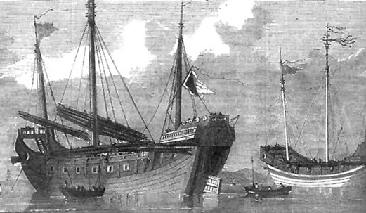
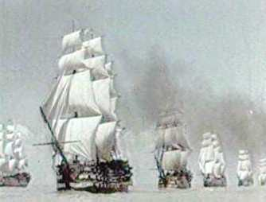
鸦片战争前的中国军舰
英国发动鸦片
战争的战舰

Slide 7
背景——19世纪中期的世界和中国
 | 中 国 | 世界
政治
经济 |  | ，
军事
外交
综合
封建主义、君主专制
资本主义、民主制
完成了工业革命，资本主义生产方式。
自给自足的小农经济
冷兵器,八旗和绿营作战能力低下。
热兵器、船坚炮利
闭关自守,愚昧无知
殖民扩张
封建统治,危机四伏
资本主义迅速崛起

Slide 8
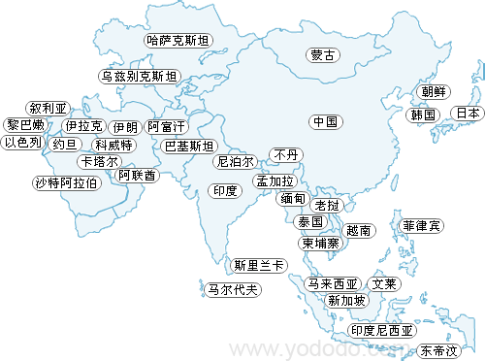


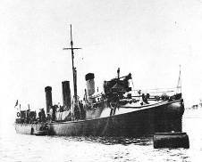
19世纪前夕英国的东方殖民体系

Slide 9





Slide 10

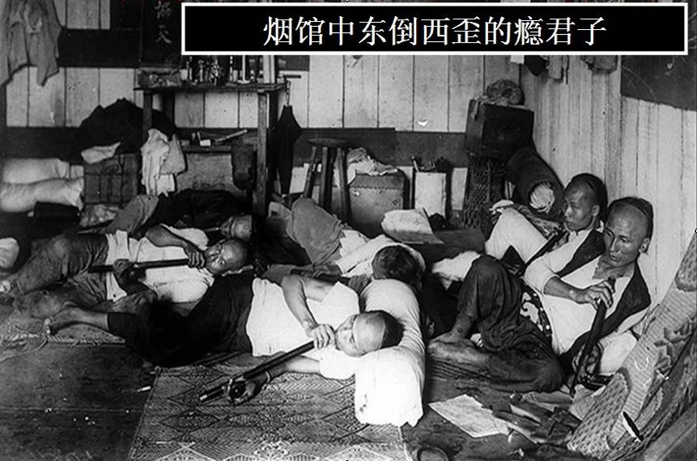

Slide 11
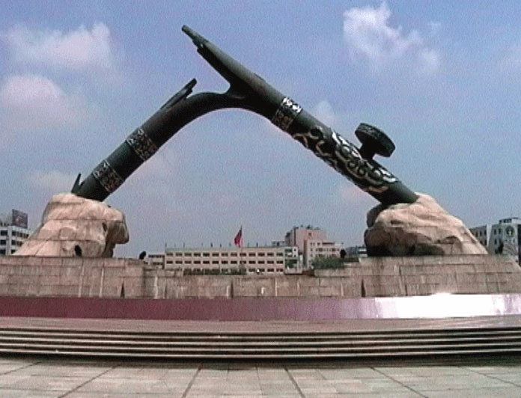
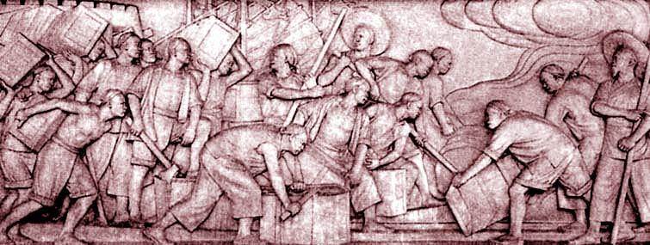
虎 门 销 烟
(1839.6.3—6.25)
虎门销烟广场

Slide 12

1、中国禁烟运动 “给了我们一个战争的机会……可以使我们终于乘战胜之余威，提出我们自己的条件，强迫中国接受。这种机会也许不会再来，是不可能轻易放过的。” ----《安得鲁· 韩德森致拉本特函》
2、“这是把我们将来和这个帝国（指中国）的商务，安放在稳固而广阔的基础之上的最有希望的机会。”
----《义律致巴麦尊私人机密件》
虎门销烟——直接原因（借口）
英国蓄意打开中国市场——根本原因

Slide 13
两次鸦片战争
一、背景
（一）①战前的世界
②中国状况
（二）原因：
1、根本原因：打开中国市场
2、直接原因：
（1）虎门销烟：原因、意义
（2）修约被拒

Slide 14
第二章 血雨腥风
鸦片战争的过程
自主学习：请同学们阅读课本92页，了解两次鸦片战争的过程及结果。

Slide 15
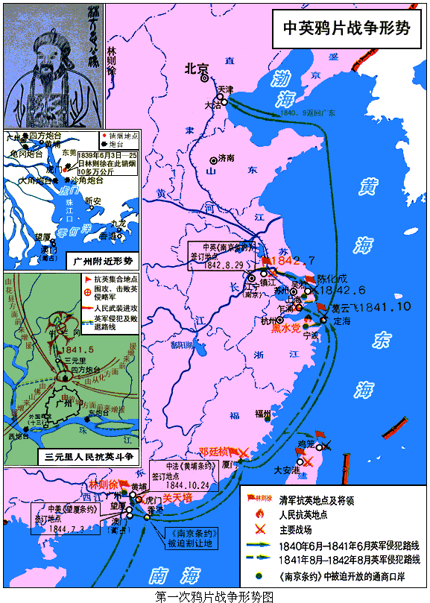
两次鸦片战争
二、进程
（一）第一次鸦片战争
（1840——1842年）
1、爆发：
1840年6月，英国舰队驶入广东海面，鸦片战争开始。
2、结束：1842年8月清政府被迫签订《南京条约》

Slide 16
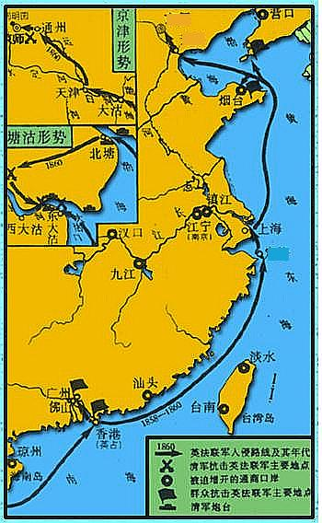

（二）第二次鸦片战争
北京
天津
（1856年—1860年）
1、开始：1856年，英法发动
定海
2、结束
广州
1860年 占领津、京，火烧圆明园，签定《北京条约》

Slide 17

★圆明园大水法和远瀛观残迹

Slide 18
 | 《南京条约》 | 《天津条约》 | 《北京条约》
割地
赔款
开埠
其他权益 | 中国海关收取英商进出口货物关税由双方协定 |  | 准许英国招募华工出国
割九龙司地方一区给英国
割香港岛给英国
赔款2100万银元
赔给英国400万两、法国200万两白银
对英、法两国赔款各增至800万两白银
五口通商
十口通商
增开天津为商埠
外国公使进驻北京。允许外国人至内地游历、经商、传教；外国军舰和商船可在长江各口岸通航
思考:从条约内容分析为什么说第二次鸦片战争是鸦片战争的继续和扩大?

Slide 19
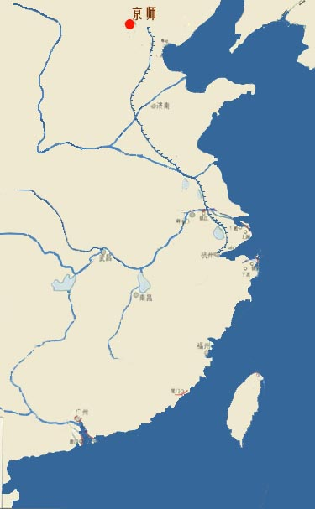




















两次鸦片战争后开放通商口岸示意图

Slide 20
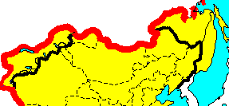
沙俄侵占中国北方领土示意图
1689年尼布楚条约规定的待议地区
1860年中俄《北京条约》割占的40万平方公里
1864年《勘分西北界约记》割占的44万平方公里
1858年《爱珲条约》割占的60多万平方公里
1881年《中俄改订条约》和以后五个议定书割占7万平方公里

Slide 21
两次鸦片战争比较
分类比较 |  |  | 鸦片战争 | 第二次鸦片战争
继 续 | 根本原因和目的 |  | 都是为了打开中国市场
 | 战争性质 |  | 都是非正义的侵略战争
扩 大 | 战争过程 | 侵略力量 | 英国 | 英法两国，美俄帮凶
 |  | 侵略时间 | 两年 | 四年
 |  | 侵略范围 | 主要在长江以南沿海地区 | 从沿海深入到内地
 | 战争危害和影响 | 开放口岸和割地 | 开五口 割香港岛 | 增开十一口；英割九龙，俄割100多万平方公里
 |  | 主权遭到破坏 | 领土、领海、司法、关税等 | 主权进一步丧失，侵略势力由沿海深入内地
 |  | 社会性质发生变化 | 开始沦为半殖民地 | 半殖民地化程度进一步加深

Slide 22
第三章 风雨飘摇
鸦片战争的影响

Slide 23
第一次鴉片战争后……在列强的要求下，清廷在礼部、理藩院之外设置了专门的机构办理对外交涉，即管理五口通商事务的“五口通商大臣”。它并非专职，起初由两广总督兼任，以后转由两江总督负责。其名义上是处理“通商事务”，但实际上是办理外交事务。第二次鴉片战争以后，清廷官僚体系的变化更加明昰。一批现代化的官僚机构——总税务司（官名，掌管全国关税行政及海关人员任免）总理各国事务衙门（简称总理衙门，政府专门负责外交、通商、海关等涉外事务的机构）等陆续成立。
——摘编自杨宁一《历史学习新视野新知识》
在第二次鸦片战争中，清政府被迫签订了一连串不平等条约（包括《天津条约》、《北京条约》和在上海订立的《中英通商章程善后条约》）。
……
二、如前所述，俄国攫取了黑龙江以北和乌苏里江以东的极其广大的领土，共一百万平方公里有余。……
三、除鸦片战争已开放的五口外，沿海又开放天津、牛庄（后改营口）登州（后改烟台）台南、淡水、潮州、琼州这七口，并在长江沿线开放镇江、南京、九江、汉口四口。在新疆，对俄也加开了喀什噶尔一口。
四、外国船（包括兵船）可以往来于沿海各通商口岸，也可以在长江一带自由通航……
……
八、鸦片烟成为合法的进口商品。
九、条约中准许华工出国到英、法属地或其他外洋地方作工的规定，当时外国侵略者已经在东南沿海掠卖华工，大批贩运出洋，这种暴虐行为从此得到了“合法”的保障。
十、外国派遣公使以征服者的姿态进驻中国的京城。
——引自胡绳《从鸦片战争到五四运动
阅读两段材料，并结合课本知识概括两次鸦片战争对中国的影响？

Slide 24
两次鸦片战争
三、影响
1、政治
（1）鸦片战争长期影响了近代中国历史的进程，成为中国近代史的开端。
（2）从《南京条约》到《北京条约》，外国侵略者把不平等条约体系强加在中国身上，中国的独立、主权、领土完整受到了严重侵犯，中国从一个独立的封建社会逐渐沦为半殖民地半封建社会。

Slide 25
解释
“半殖民地半封建社会”？
所谓半殖民地，是相对于殖民地而言的。是指丧失了部分的而非全部的独立自主权。它是指一个国家形式上有自己政府，但是实际上在政治、经济等各方面都在一定程度上受到外国殖民主义的控制和奴役的社会形态。即主权不能完全自主。是历史的沉沦
所谓半封建，也是相对于完全封建而言的。它是指形式上仍是封建统治和自然经济占主导地位，实际上社会状态已逐渐近代化，资本主义经济、政治、思想文化等因素在不断发展壮大。即既保存了封建主义，又发展了资本主义。

Slide 26
两次鸦片战争
三、影响
1、政治：主权和领土遭到破坏；
2、性质：逐渐沦为半殖民地半封建社会
3、思想：出现了开眼看世界的新思潮，先进的中国人初步提出了向西方学习以求自强的主张。

Slide 27
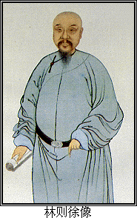
开眼看世界
（1）林则徐
近代中国开眼看世界第一人
贡献：
①设立译馆；
②汇译《四洲志》

Slide 28
（2）魏源
“ 是书何以作？曰为以夷攻夷而作，为以夷款夷而作，为师夷长技以制夷而作。”
——<<海国图志 · 序>>
阅读这两则材料，理解“师夷长技以制夷”
夷之长技三：一战舰，二火器，三养兵练兵之法。
——《海国图志》
贡献：①编写《海国图志》
②提出“师夷长技以制夷”
含义：学习西方先进的军事技术武装自己，以抵御外国的侵略，使国家走上富强的道路。

Slide 29
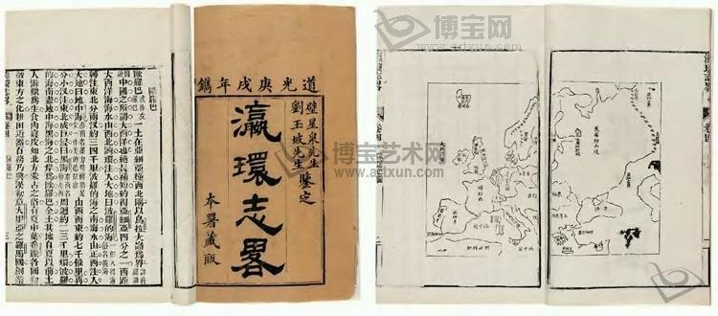
（3）徐继畲
贡献：撰成《瀛寰志略》一书，是中国近代第一部世界地理著作。

Slide 30
两次鸦片战争
三、影响
1、政治：主权和领土遭到破坏；
2、性质：逐渐沦为半殖民地半封建社会
3、思想：出现了开眼看世界的新思潮，先进的中国人初步提出了向西方学习以求自强的主张。
4、经济：被迫卷入资本主义世界市场。

Slide 31

小结
 | 鸦片战争 | 第二次鸦片战争
起止时间
侵略者
目的
条约
社会性质
第一章 云翻雾起
鸦片战争背景
1840——1842年
1856——1860年
英
英、法（美俄帮凶）
第二章 血雨腥风
为了打开中国市场
为了进一步打开中国市场
鸦片战争过程
《天津条约》
《南京条约》
《北京条约》
第三章 风雨飘摇
开始沦为半殖民地半封建社会
半殖民地半封建化程度加深
鸦片战争影响

